Slide 1
Беспроводные сети и защита информации в них
ГБОУ города Москвы Гимназия №1505
«Московская городская педагогическая гимназия - лаборатория»
Автор: ученица 10 класса “Б” Точилкина Маргарита
Руководитель: Пяткина Г.А.
Москва
2016

Slide 2
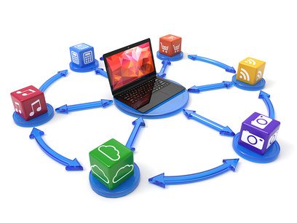
Актуальность
В последнее время всё больше и больше устройств оснащается беспроводными модулями передачи данных
Существует различное множество киберпреступлений (нужно знать, как защититься от них)
В связи с возросшей потребностью хранить и передавать информацию стало необходимо защищать её

Slide 3
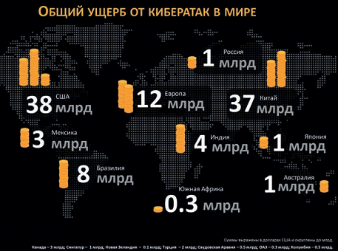
Проблема
Многие люди пренебрежительно относятся к безопасности в сети. По причине своей неосведомленности о правилах работы в интернете, любые незащищенные персональные данные могут легко угодить в руки злоумышленников

Slide 4
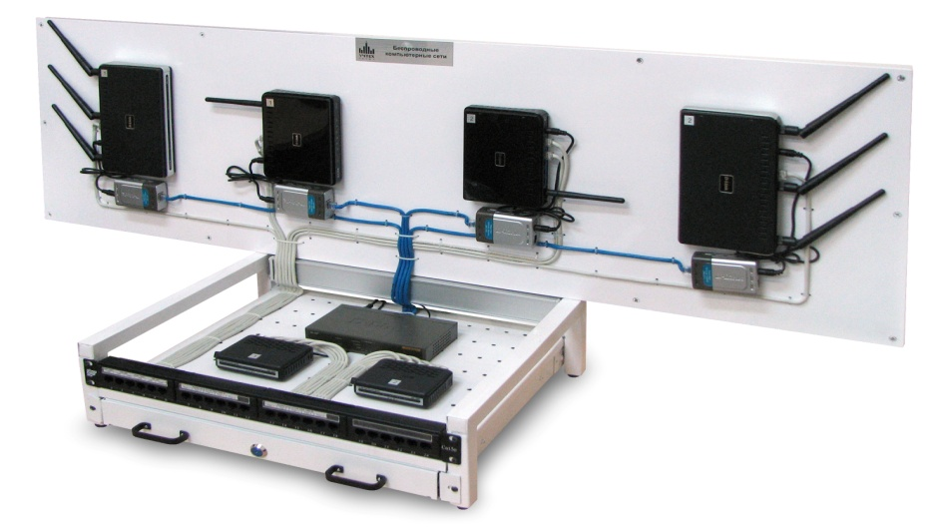
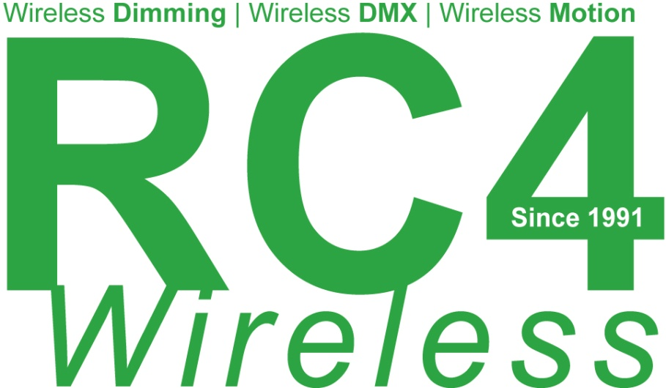
Исследование
Объект исследования: беспроводные компьютерные сети
Предмет исследования: защита информации шифрованием (алгоритм RC4 потокового шифра)
Цель исследования:изучение устройства беспроводных сетей, рассмотрение способов защиты информации в них, разработка программы алгоритма RC4 потокового шифра

Slide 5
Задачи
Изучить информацию по данной теме реферата
Объяснить причины использования беспроводных компьютерных сетей
Изучить виды и стандарты локальных беспроводных сетей
Рассказать о том, как следует обеспечить безопасность во время подключения к сети
Рассмотреть способы защиты информации шифрованием
Изучить алгоритм RC4 потокового шифра
Разработать программу алгоритма RC4
Написать отчет о проделанной работе

Slide 6
Оглавление
Введение
Глава I. Проблема защиты информации в беспроводных сетях
§1.Причины использования беспроводных сетей и области их применения
§2.Виды беспроводных сетей
§3.Стандарты локальных беспроводных сетей
§4.Обеспечение безопасности во время подключения к сети
§5.Защита информации шифрованием
Глава II. Разработка программы потокового шифра RC4
Заключение
Список литературы

Slide 7
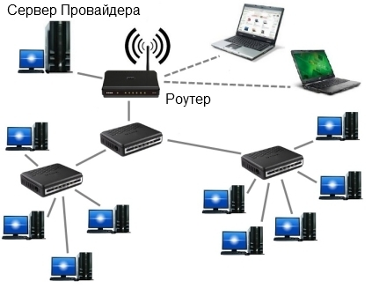
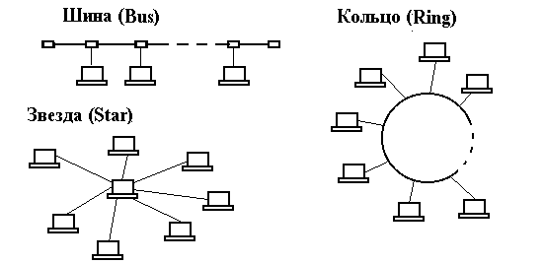
Причины использования БКС
Работа в замкнутом объеме (дом, школа, офис и т. п.)
Соединение удаленных локальных сетей (или удаленных сегментов локальной сети)

Slide 8
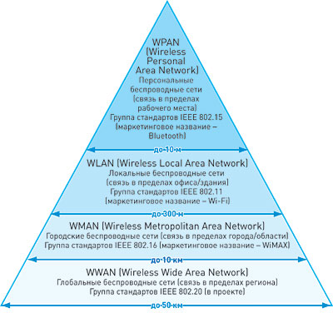
Виды БКС
Беспроводные персональные сети (WPAN)
Беспроводные локальные сети (WLAN)
Беспроводные городские сети (WMAN)
Беспроводные глобальные сети (WWAN)

Slide 9
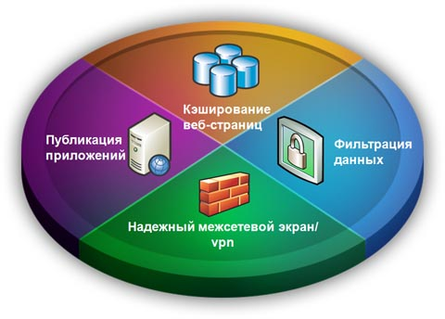
Угрозы безопасности
неконтролируемое использование и нарушение периметра
несанкционированное подключение к устройствам и сетям
перехват и модификация трафика
нарушение доступности
позиционирование устройства

Slide 10
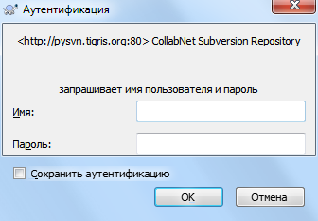
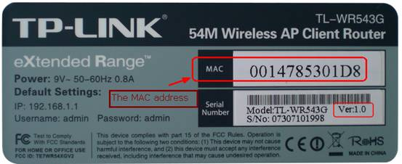
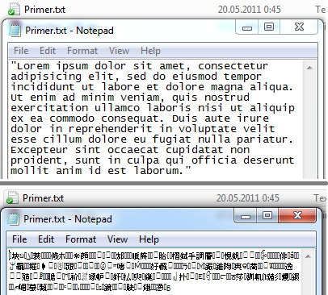
Защитные меры
Аутентификация
Привязка к MAC-адресам ( MAC-адрес - уникальный идентификатор, присваиваемый каждой единице активного оборудования, или некоторым их интерфейсам в компьютерных сетях Ethernet)
Шифрование передаваемых пакетов

Slide 11
Алгоритм RC4
Ядро алгоритма состоит из функции генерации ключевого потока. Эта функция генерирует случайную последовательность битов, которая затем объединяется с открытым текстом посредством суммирования по модулю два.
Расшифровка состоит из регенерации этого ключевого потока и суммирования его с шифрограммой по модулю два, восстанавливая исходный текст.
Другая главная часть алгоритма — функция инициализации, которая использует ключ переменной длины для создания начального состояния генератора ключевого потока.

Slide 12
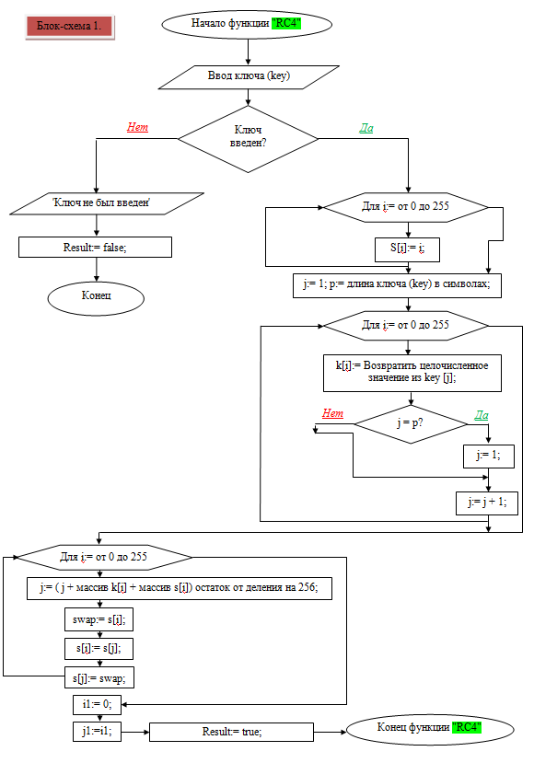

Slide 14
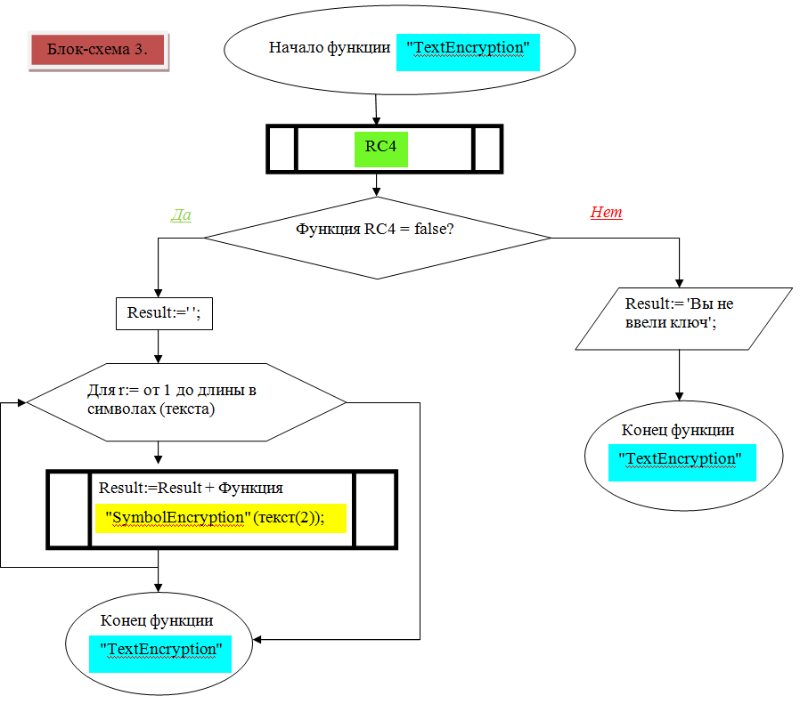

Slide 15
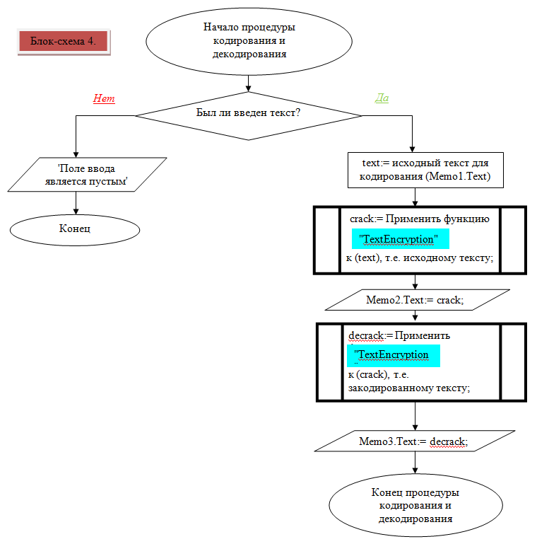

Slide 16
Спискок литературы
1) Баричев С.Г., Гончаров В.В., Серов Р.Е. «Основы современной криптографии» - М.: Издательство НТИ «Горячая линия - Телеком», 2011. - 175 с.: ил., 2011
2) Гусева А.И., Киреев В.С. «Вычислительные системы, сети и телекоммуникации: учебник для студенческих учреждений высшего профессионального образования». - М.: Издательский центр "Академия", 2014.
3) Джим Гейер «Беспроводные сети. Первый шаг» : Пер. с англ. — М. : Издательский дом "Вильяме", 2005.
4) Статья "Безопасность в сетях Wi-Fi" интернет ресурса для IT-специалистов «ГетВайФай». http://www.getwifi.ru/psecurity.html Ссылка действительна на 09.12.2015.
5) Статья "Защита информации в беспроводных сетях" интернет ресурса «XV Всероссийской научно-методической конференции "Телематика'2008"». http://tm.ifmo.ru/tm2008/db/doc/get_thes.php?id=237 Ссылка действительна на 09.12.2015.
6) Статья "Классификация беспроводных сетей, обеспечение безопасности" интернет ресурса «Хабрахабр». http://habrahabr.ru/sandbox/21711/ Ссылка действительна на 09.12.2015.
7) Статья "Механизм шифрования WEP" интернет ресурса «Сотспроф». http://sotsprof.net/wi-fi/mechanizm-shifrovaniya-wep Ссылка действительна на 09.12.2015.

Slide 17
Спасибо за внимание!

